Slide 1
LA RESTA O SUSTRACCIÓN
ll
La sustracción es una operación de números naturales, que permite solucionar situaciones en las que se realizan actividades como quitar, disminuir, comparar o buscar diferencias.
En una sustracción se cumple:
Diferencia = minuendo - sustraendo
Minuendo = sustraendo + diferencia
Sustraendo = minuendo - diferencia

Slide 2
RESTA SIN PRESTAR

Slide 3
RESTA PRESTANDO

Slide 4
OTRO EJEMPLO

Slide 6
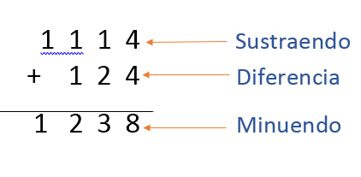
PRUEBA DE LA RESTA
Para comprobar si la resta tiene el resultado correcto se debe sumar el sustraendo + la diferencia = minuendo.
Ejemplo:

